Slide 1
MLDS 2017 Spring
DL Mythbusters
mldsntu2017@gmail.com

Slide 2
Timeline
深度學習流言終結者 https://ntumlds.wordpress.com/
NOW~3/31 23:00 | 共同作者登記、發文 | https://goo.gl/yX3Vwa
4/17~4/21 | 期中考週
NOW~4/28 23:00 | 投稿題目 | https://goo.gl/OKW7zE
NOW~6/10 23:00 | 第一階段報告撰寫
6/11 | 公布互評名單 | 6/4 8:00前e-mail通知
6/11~6/15 23:00 | 第一階段組間互評 | https://goo.gl/XLbNbM
6/11~6/25 23:00 | 第二階段報告撰寫
6/23~6/25 23:00 | 第二階段組間互評 | https://goo.gl/XLbNbM
6/12~6/16 | 期末考週
6/26 | 公布期末報告名單 | 6/26 20:00前e-mail通知
7/3 | 期末報告

Slide 3
Timeline
6/11 互評一
開始
6/15 互評一
結束
6/23 互評二
開始
6/25 互評二
結束
6/4-16 Rebuttal
可依據互評結果，修改報告

Slide 4
Grading Policy
以組為單位計分，至多30分。下列期限皆為該日23:00 (GMT+8)
項目 | 期限 | 說明
作者登記、發文 | 3/31 | 完成得1分。
投稿題目 | 4/28 | 每題1分，最多4分。
題目獲選 |  | 每次1分，最多2分。可選自己的題目、撰寫期間可換題目。
互評第一階段 | 6/15 | 完成全部互評表得2分。（一組需評4份）
互評第二階段 | 6/25 | 完成全部互評表得2分。（一組需評4份）
優良互評 | 6/30 | 優良Reviewer額外加分。
第一階段報告分數 |  | 互評成績平均，最多7分。
第二階段報告分數 |  | 互評成績平均，最多7分。
期末報告 | 6/30 課堂 | 依第二階段成績選取報告組別。上台報告3分，表現良好可得2分。

Slide 5
Evaluation Criteria
資料搜集(5) 例：閱讀與討論前人作品、清楚註明來源
實驗內容與結果(5) 例：實驗設計與結果呈現（ex. Toy Example, MNIST） 結果討論
可重復性(5) 例：公開實驗程式、 附註使用dataset來源
加分：創新性(2) 例：提出的問題、驗證方法、結果是否有創新性

Slide 6
Wordpress使用教學

Slide 7

Wordpress使用教學：共同作者
註冊Wordpress帳號 https://wordpress.com/
完成共同作者登記 (Deadline: 3/30 23:00) https://goo.gl/yX3Vwa
接受共同作者邀請 請同學到註冊時所使用的信箱接受邀請。
發表文章 標題：組別名 內文：以latex輸入右側數學式

Slide 8
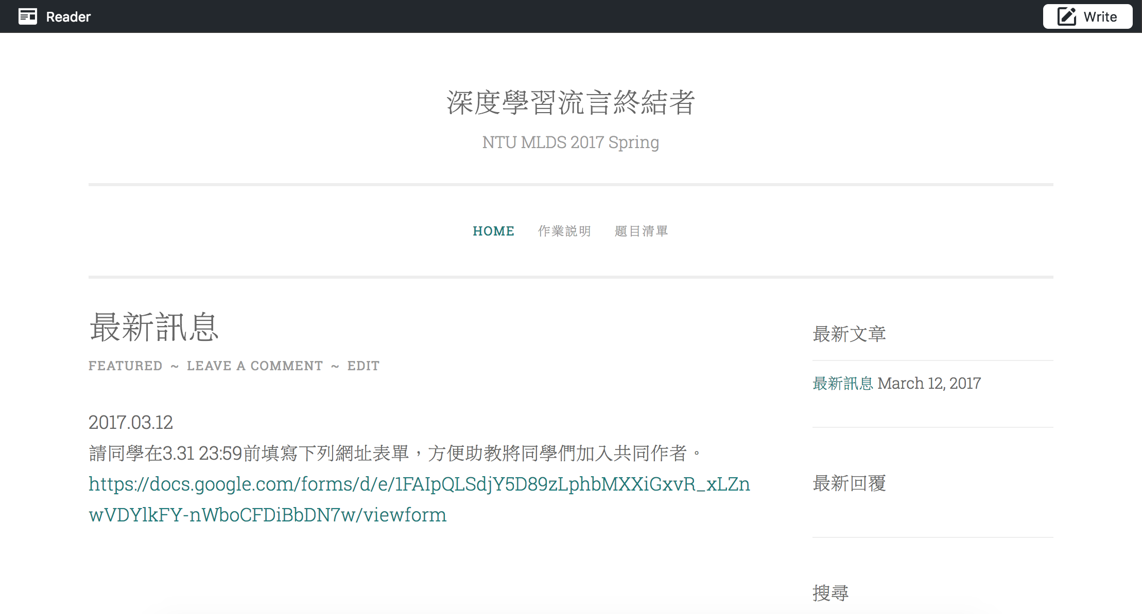
Wordpress使用教學：發表文章

Slide 9
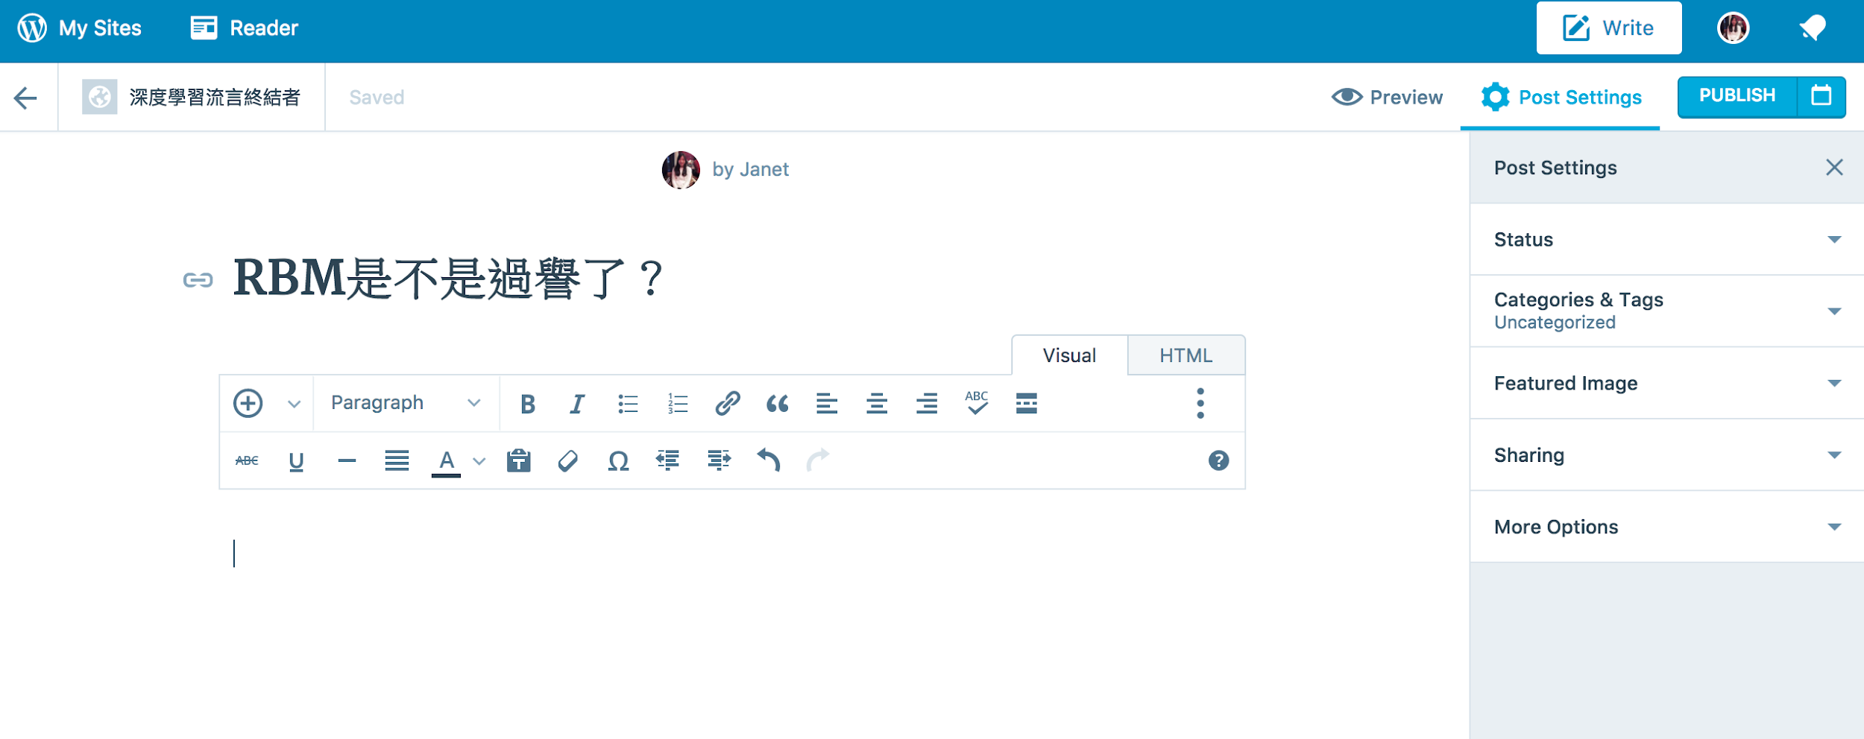
Wordpress使用教學：發表文章
可直接發表文章（PUBLISH鈕，會顯示於網站上）或是儲存（平台會自動儲存）

Slide 10
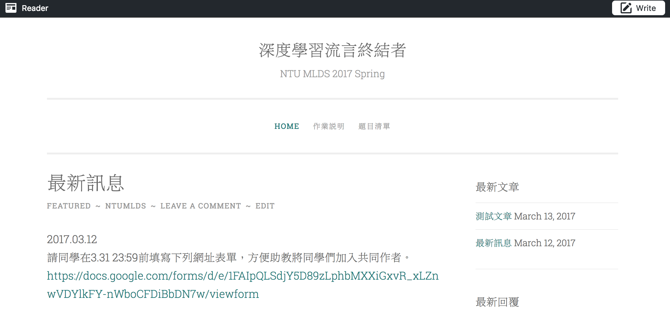
Wordpress使用教學：發表文章

Slide 11
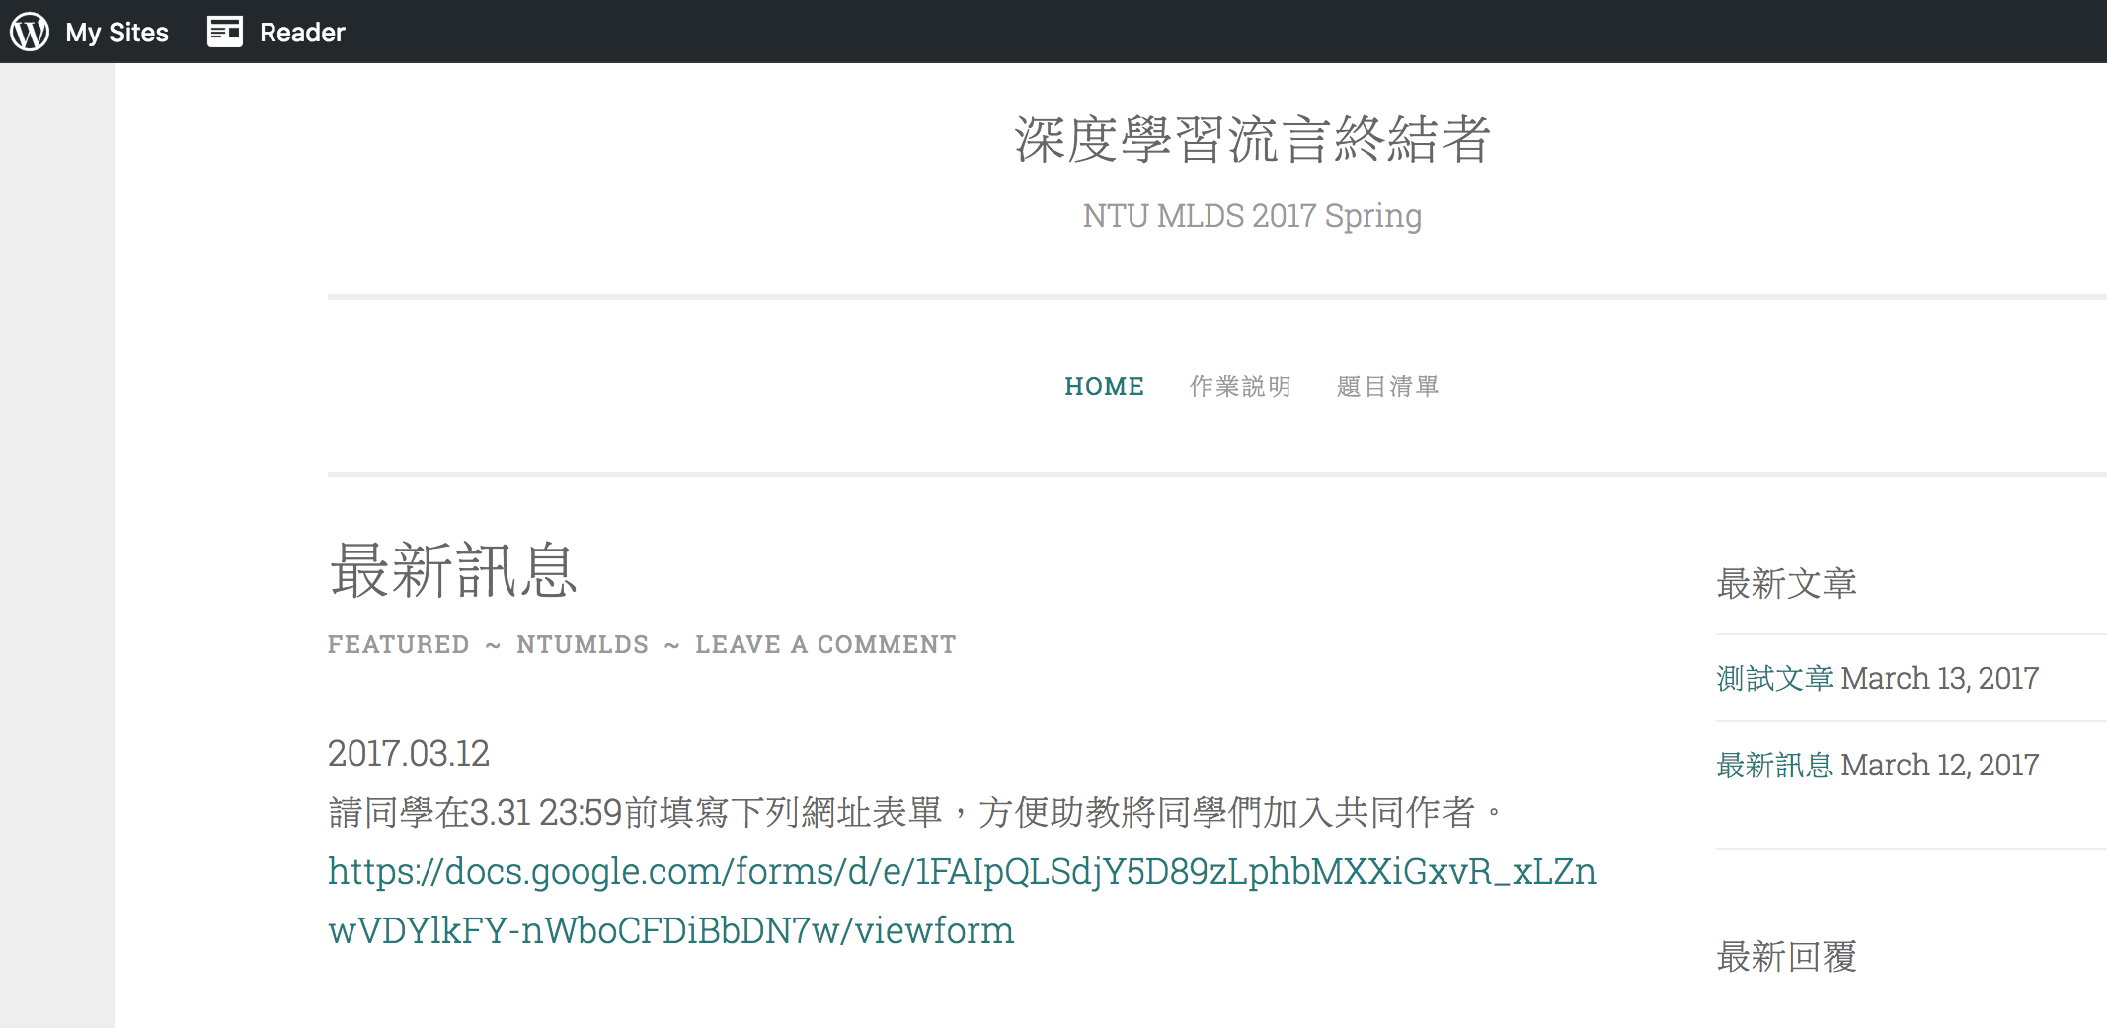
Wordpress使用教學：修改文章

Slide 12
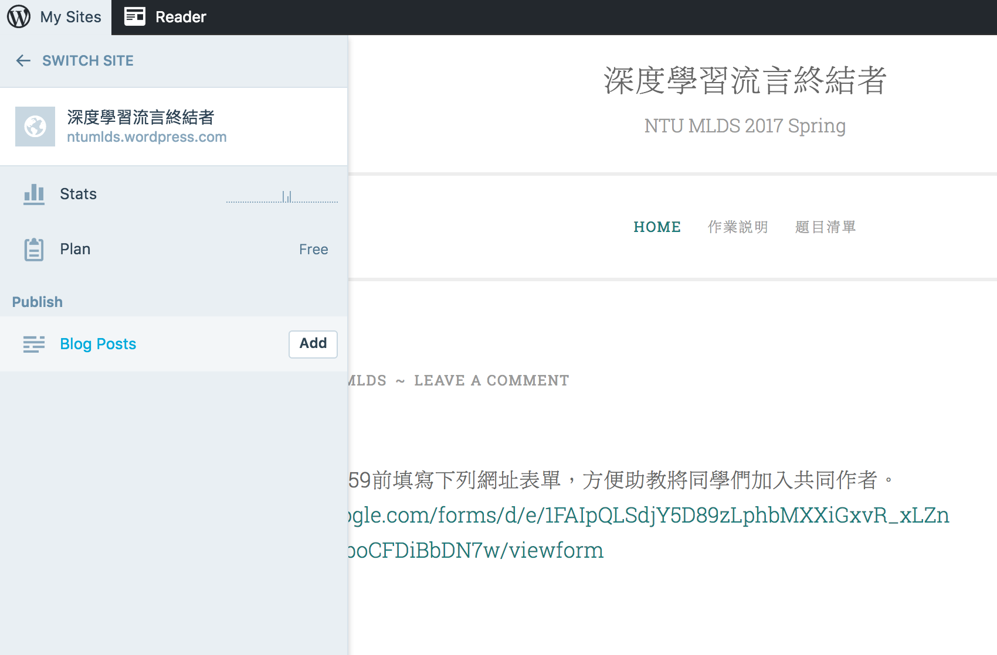
Wordpress使用教學：修改文章

Slide 13
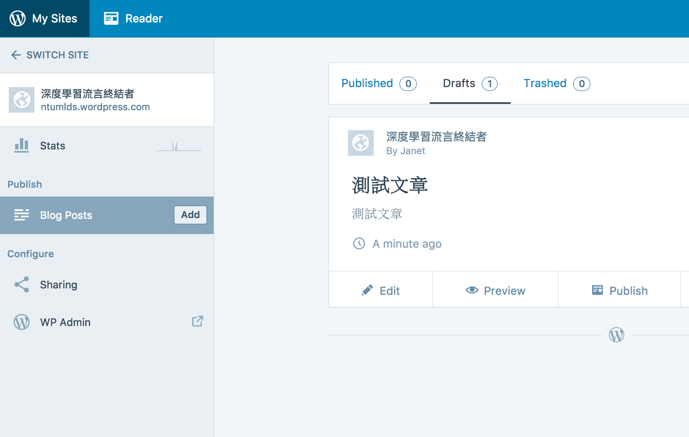
Wordpress使用教學：修改文章

Slide 14
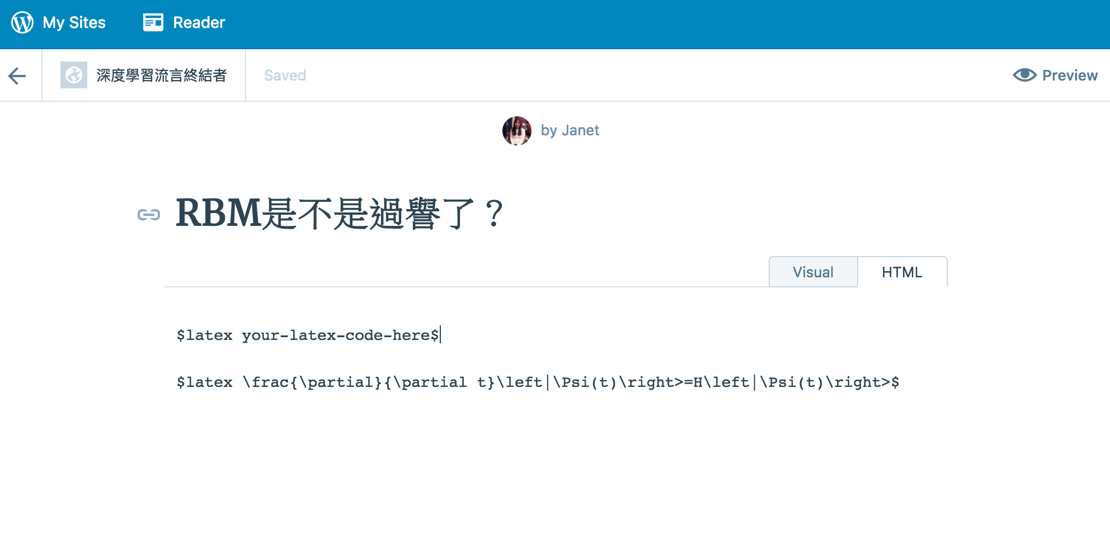
Wordpress使用教學：編輯Latex
Latex Online Editor: https://www.codecogs.com/latex/eqneditor.php

Slide 15
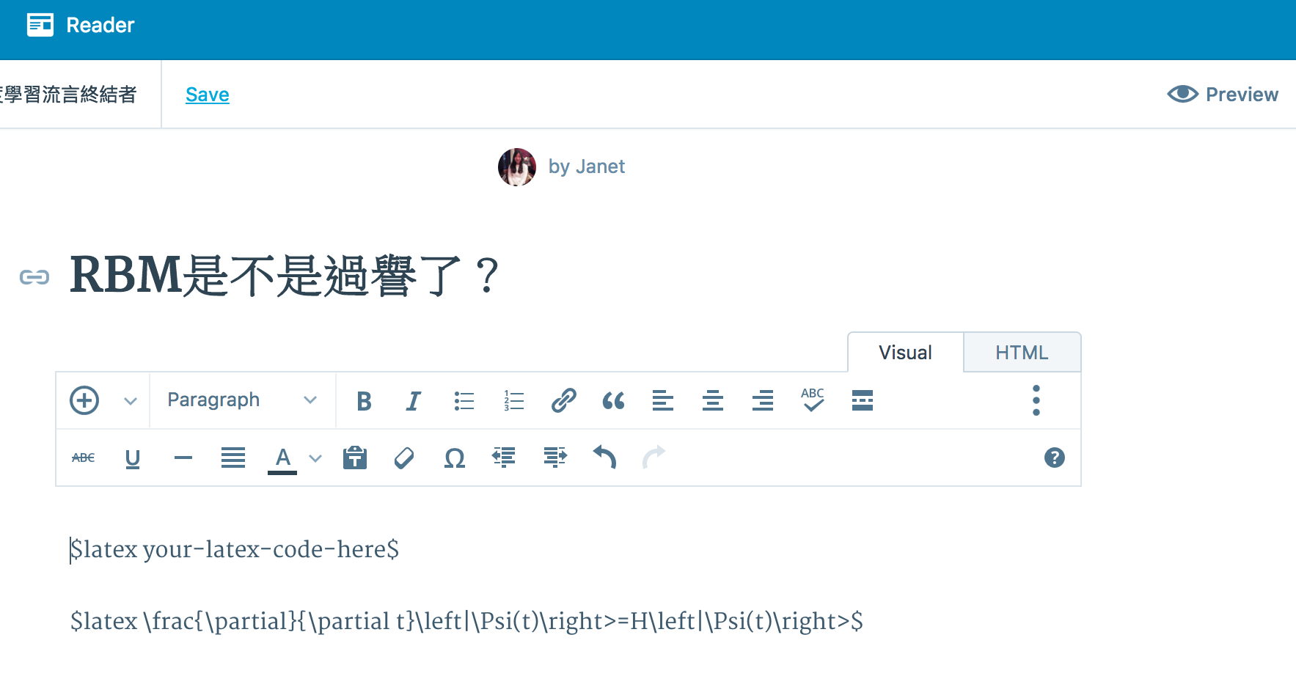
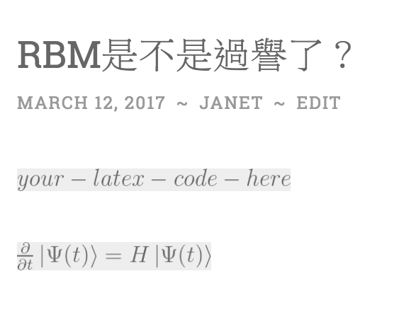
Wordpress使用教學：編輯Latex
Latex Online Editor: https://www.codecogs.com/latex/eqneditor.php
在Visual標籤下，Latex式子不會顯示，按Preview鈕才可預覽。

Slide 16
Questions?
mldsntu2017@gmail.com

